Slide 1
日齢12 女児
＃早産・超低出生体重児（24週4日、509g）
＃重症新生児仮死（Apgar score 2/4/4)
＃新生児呼吸窮迫症候群
＃肺出血
＃新生児遷延性肺高血圧
＃未熟児動脈管開存症
＃両側脳室内出血
＃限局性腸管穿孔

Slide 2
【妊娠分娩歴】
母34歳、1妊0産。既往歴や合併症は特記なし。
自然妊娠。前医で妊婦健診を受け、問題なく経過した。
妊娠24週4日 出血を主訴に前医を受診し、前期破水の診断で当院へ母体搬送された。
当院到着時、胎児機能不全と臍帯脱出を認め、全身麻酔下の超緊急帝王切開で児を娩出した。
【出生歴】
在胎24週4日、出生体重 509g、Apgar score 2点/4点/4点
啼泣なく、筋緊張低下あり、心拍＜100bpmのため速やかに陽圧換気を開始（FiO2 0.4）した。
生後1分に心拍＞100bpmに改善したが自発呼吸なく、SpO2の上昇乏しいためFiO2 1.0まで使用した。
生後7分に気管挿管を行い、生後14分に人工肺サーファクタントを1V 3方向に散布した。
散布後も酸素需要は高く、FiO2 0.8使用しながら、早産・超低出生体重児のためNICUに入室した。

Slide 3
【入院時現症】
体重 509g (4.2%ile, -1.73 SD)
身長 29 cm (15.2 %ile, -1.03 SD)
頭囲 20.2 cm (9.9 %ile, -1.29 SD) →Light for date児
HR 146 bpm、非観血的血圧測定では測定不能、Aline挿入後BP 18/13（15）
RR 34/min, SpO2 92 %（FiO2 1.0)
【身体所見】
体動ほぼなし
大泉門 平坦
胸部 呼吸音 清 左右差なし、心音 整 心雑音なし
腹部 平坦 やわらかい 腫瘤触知なし
陰部 正常女性型、鎖肛なし
皮膚 四肢が一部暗赤色に変化（子宮内での圧迫による）

Slide 4
【入院時検査所見】
BGA（動脈血)
血算
生化学
TP
Alb
AST
ALT
LDH
ALP
T-Bil
Na
Cl
K
Ca
IP
Mg
BUN
Cre
g/dL
mg/dL
U/L
U/L
U/L
U/L
mg/dL
mEq/L
mEq/L
mEq/L
mg/dL
mg/dL
mg/dL
mg/dL
mg/dL
2.3
1.8
59
3
624
357
1.5
144
105
3.5
9.1
8.3
2.7
10.6
0.54
CK
CRP
IgG
IgA
IgM
mmHg
mmHg
mmol/L
mmol/L
mEq/L
mEq/L
mmol/L
mg/dL
mmol/L
16,300
46.0
5.0
34.0
247
9.9
31.9
14.9
116
800
＜0.03
89
<2
2
U/L
mg/dL
mg/dL
mg/dL
mg/dL
WBC
Seg
Band
lym
RBC
Hb
Ht
Plt
Ret
pH
pO2
pCO2
HCO3-
BE
Na
K
iCa
Glu
Lac
7.173
30.0
46.1
16.9
-11.5
138
3.4
1.35
188
14.2
/μL
%
%
%
万/μL
g/dL
%
万/μL
‰
凝固
>200
4.02
47
90.4
秒
mg/dL
μg/mL
APTT
PT-INR
Fbg
FDP

Slide 5
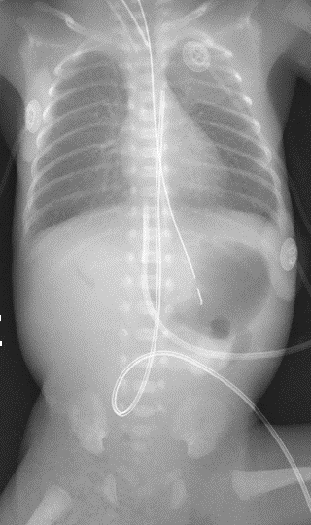
【入院時検査所見】
＜胸腹部X線 (サーファクタント投与後)＞
CTR 41.7%、胸郭広がり良好
肺野透過性軽度低下あり
air bronchogramなし、心陰影明瞭
腸管ガス乏しい、異常拡張なし
肋骨12対、明らかな骨軟部異常なし
気管チューブ Th2
胃管 胃内
臍帯A 深い→3cm引抜き
臍帯V 横隔膜レベル
Notes:
。

Slide 6
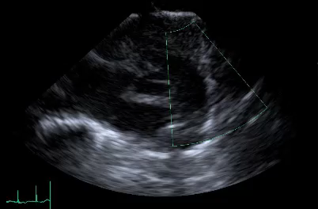
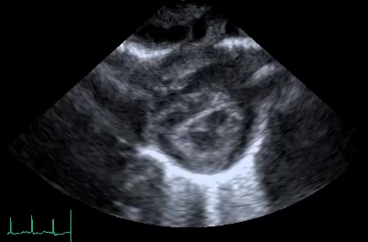
【入院時検査所見】
＜心エコー＞
{S.D.N}、動脈管開存（右→左血流）、LVDd 5.6mm、FS 26.8％
大血管断面
四腔断面像

Slide 7
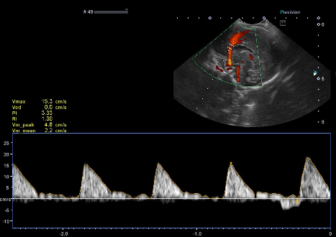
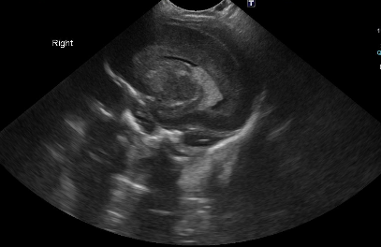
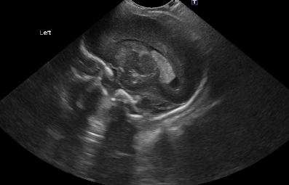
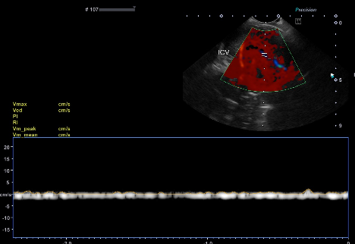
【入院時検査所見】
＜頭部エコー＞
明らかな出血なし、PVE両側1度、前大脳動脈拡張期途絶、ICVゆらぎなし
みぎ
ひだり
＜腹部エコー＞
右水腎なし、左水腎1度、副腎出血なし、胆嚢あり、膀胱内尿貯留乏しい

Slide 8
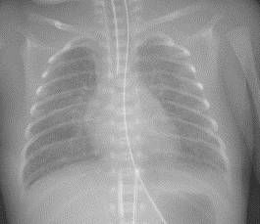
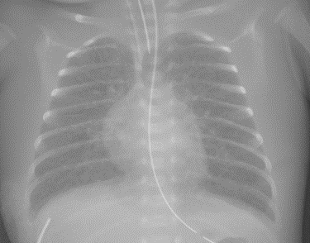
【入院後経過】
＃呼吸：新生児呼吸窮迫症候群（RDS）、肺出血、遷延性肺高血圧
0 | 1 | 2 | 3 | 4 | 5 | 6 | 7 | 8 | 9 | 10 | 11 | 12
人工呼吸器 SIMV
肺出血
腸穿孔
S-TA
NO 10 8 5 2 10 7 4 0
肺出血後
日齢10

Slide 9
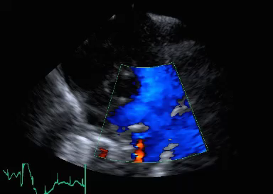
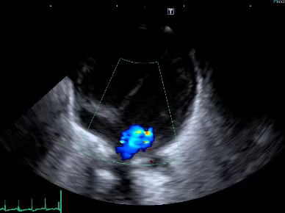
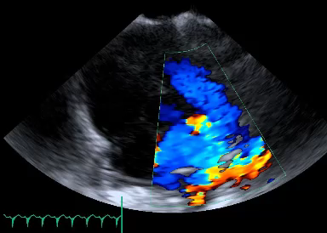
【入院後経過】＃循環：遷延性肺高血圧、未熟児動脈管開存症
0 | 1 | 2 | 3 | 4 | 5 | 6 | 7 | 8 | 9 | 10 | 11 | 12
脳出血
動脈管開存の所見増悪なく、
脳出血がありイブリーフの治療は行わず、エコーでのフォローを継続した
腸穿孔
腸穿孔もあり、
イブリーフの使用は難しい
肺出血
尿量
（mL/kg/h）
0.98
5.9
3.6
3.6
3.1
4.0
3.6
3.0
2.1
0.57
NO 10 8 5 2 10 7 4 0
DOA
5γ→3γ→off
3γ → 2γ
FS 20%
FS 32%
DOB
5γ→3γ → 1.5γ→3γ→1.5γ→off
・動脈管による肺血流増加
・体血圧上昇により、後負荷が増大し、心不全状態となり、静脈灌流を受け止めきれなかった
日齢1 動脈管 左→右血流、MRの悪化
日齢10 動脈管は変化なし

Slide 10
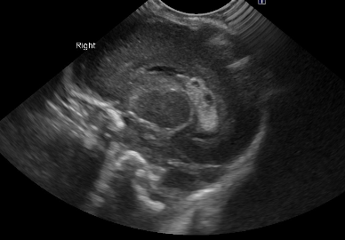
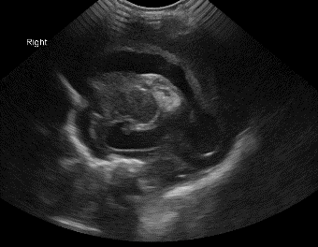
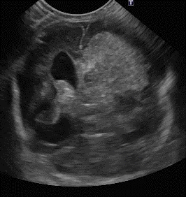
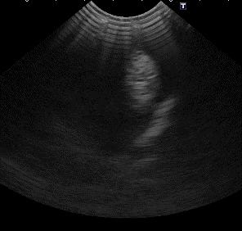
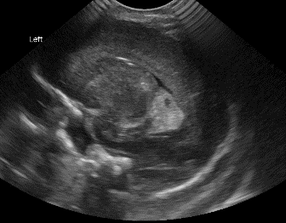
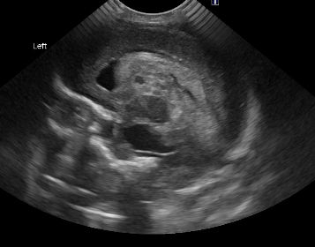
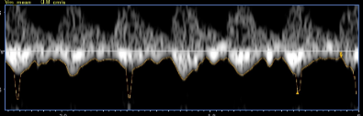
【入院後経過】 ＃神経：両側脳室内出血
0 | 1 | 2 | 3 | 4 | 5 | 6 | 7 | 8 | 9 | 10 | 11 | 12
肺出血
腸穿孔
脳出血
フェンタニル(μg/k/h)
1 2 3 2 off
1.5 1 off
PB
日齢1 両側2度→右2-3度、左3度
日齢2 右3度、左4度
日齢11 新規のIVHなし
脳室拡大傾向
みぎ
AM
PM
ひだり

Slide 11
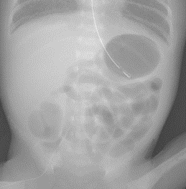
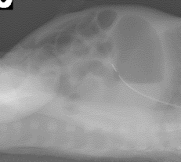
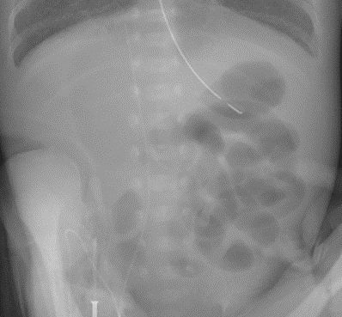
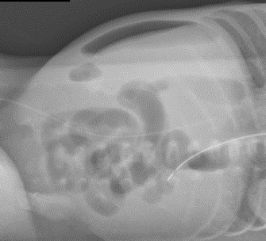
【入院後経過】 ＃消化管・栄養:限局性腸穿孔
0 | 1 | 2 | 3 | 4 | 5 | 6 | 7 | 8 | 9 | 10 | 11 | 12
経腸栄養_{（mL/kg/day）}
8
8
16
NPO
胆汁様胃残
黄色血性まじり嘔吐
日齢8 午前
日齢8 午後
小腸軽度拡張あり、明らかなfree airなし
free airあり

Slide 12
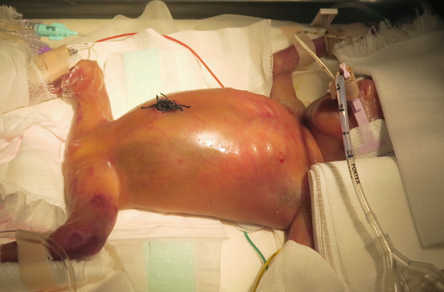
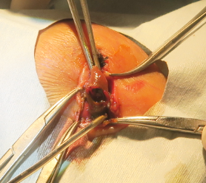
日齢8 開腹手術、腸瘻造設術、腹腔ドレナージ術
みぎ側腹部を切開、その直下にほぼ腸管径（5-6mm）の小腸穿孔あり
穿孔部前後の腸管色調は悪くなかった
→新生児壊死性腸炎や胎便関連性腸閉塞による腸管穿孔は疑われず、限局性小腸穿孔が考えられた

Slide 13
【入院後経過】 ＃血糖・電解質、＃貧血、血小板低下、凝固異常
0 | 1 | 2 | 3 | 4 | 5 | 6 | 7 | 8 | 9 | 10 | 11 | 12
脳出血
腸穿孔
血糖
肺出血
K
ヒューマリンR
常位胎盤早期剥離の所見あり
Hb
9.9 | 7.9 4.7 | 9.4 |  |  | 11.8 |  | 13.4 | 12.5 6.7 | 9.1 | 12.0
RCC
Plt
FFP

Slide 14
【Problem list】
＃早産・超低出生体重児（24週4日、509g）
＃重症新生児仮死（Apgar score 2/4/4)
＃新生児呼吸窮迫症候群
＃肺出血
＃新生児遷延性肺高血圧
＃未熟児動脈管開存症
＃両側脳室内出血
＃限局性腸穿孔

Slide 15
【Assessment and Plan】
＃呼吸
日齢1に肺出血を認めたが、以降は再燃することなく経過している。
酸素化、換気ともに保たれており、SIMV管理を継続しているが、肺保護目的に今後は状態が落ち着けばHFOへの変更を検討している。
＃循環
動脈管開存症があり、水分制限をしていたところ血圧低下、尿量低下のエピソードもあり、水分管理は慎重に行っている。
脳出血や腸管穿孔があり、イブリーフでの治療は困難と考えられる。
手術での動脈管結紮術については、児の神経学的予後を考えると、侵襲的な治療を積極的には行わない方針を考えている。
ご両親へ児の現状をよく説明し、治療については決定していく。

Slide 16
【Assessment and Plan】
＃神経
日齢1～2にかけて重症の脳室内出血を認めた。神経学的予後は不良であることが予想され、ご両親へ説明を行った。
ただし、急性期にお話しているため、まだ理解が不十分なところもあり、繰り返し説明する必要がある。
＃消化管
日齢8に腸管穿孔をきたし、腸瘻造設された。
今後は腹部所見をみながら、経腸栄養を再開していく。

Slide 17
【Assessment and Plan】
＃家族
出産も急であり、児の経過も不良な状態が続いている。
心理士介入をしており、重要な説明の場などには同席をしていただいている。
児の予想される神経学的予後と、現状については繰り返し丁寧に説明する必要がある。また、今後さらに児の状態が悪化した場合には、積極的な治療はせずに緩和的な治療へ移行していくことも考えられるため、ご両親への説明を適宜行っていく。

Slide 18
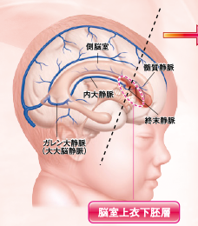
＜脳室内出血について＞
・脳室上衣下層からの出血が多い
脳室上衣下層：在胎24週～26週にかけて増大し、その後縮小する
①血管が脆弱
②動脈境界領域のため低酸素性の組織障害を受けやすい
③脳血流増加により静脈うっ滞が起こりやすい
④脳静脈や上大静脈に弁がないため、右房圧からの圧変化を受けやすい
・肺血流の自動調節能が未熟
・敗血症やアシドーシス、低血圧では自動調節能が障害される
・高ＣＯ２血症や新生児発作、啼泣、気管内吸引、昇圧剤投与などは体血圧を上昇させ、ＩＶＨの誘因となる
Notes:
脳室上衣下層は、在胎24週から26週にかけて増大し、その後次第に縮小する。胎児脳に特異的な未熟な細胞成分が豊富で、神経細胞やグリア細胞が生成される重要な組織である
・この部分の血管は、壁が薄く、とても脆弱で破綻しやすい
・また。この領域への血管分布は、内側線状体動脈や外側線条体動脈の末梢枝であり、動脈境界領域のため低酸素性の組織障害を受けやすい
・脳実質の静脈血流は、大脳髄質静脈から脳室上衣下層部を経て、終末静脈から内大脳静脈へと還流するため、脳血流増加により脳室上衣下層部でうっ滞が起こりやすい
・そして上大静脈と主要な脳静脈間には弁がないため、右房圧が直接脳静脈へと反映され、心機能低下や、肺高血圧、胸腔内圧上昇などにより脳還流静脈圧が上昇してしまう。
・脳血流の自動調節能も未熟であり、血圧変動により脳血流が変動しやすい
・特に敗血症やアシドーシス、低血圧では、自動調節能が傷害される。
・高CO2血症や新生児発作、啼泣、気管内吸引、昇圧剤投与、高張液の急速投与などは体血圧を上昇させるためIVHの誘因になる

Slide 19
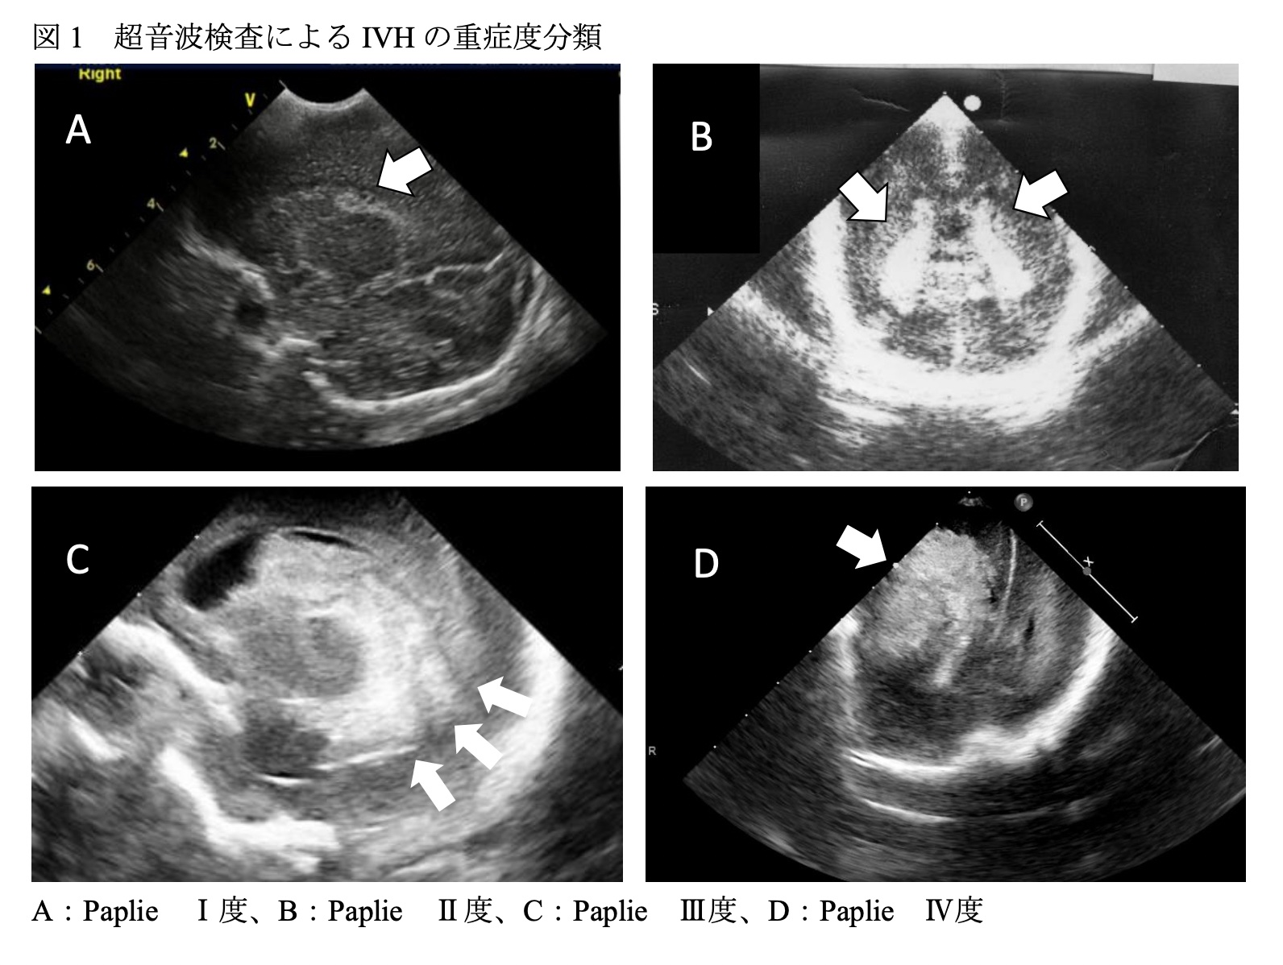
IVHの発症頻度：日本の極低出生体重児（2003〜2012年出生） 12.8%、そのうち重症IVHは4.6%
・IVHの重症度分類：Papileの分類
CT所見による分類であるが、超音波検査の分類としても利用されている。
Grade Ⅰ 脳室上衣下出血のみ
Grade Ⅱ 脳室拡大のない脳室内出血
Grade Ⅲ 脳室拡大を伴う脳室内出血
Grade Ⅳ 脳実質内出血を伴った脳室内出血
本症例（日齢2）
Notes:
Volpeの分類
Grade1・・・脳室上衣下出血±わずかな脳室内出血（傍矢状断で出血が脳室面積の10%未満）
Grade2・・・脳室拡大のない脳室内出血（傍矢状断で出血が脳室面積の10−50%）
Grade３・・・脳室拡大を伴う脳室内出血（傍矢状断で出血が脳室面積の50%より大きい）

Slide 20
脳室内出血の危険因子
絨毛膜炎
低血圧
高CO2血症
BEが大きい
脳組織の酸素化低下
動脈管開存症
高Na血症
低血糖
血小板低下
貧血
脳室内出血のリスクを減らす方法
出生前の母体へのステロイド投与
帝王切開分娩
インドメタシン予防投与
Notes:
最も有効なのは出生前のステロイド投与（RDSを減らすだけでなく、胚芽層の微小循環の安定化作用による）

Slide 21
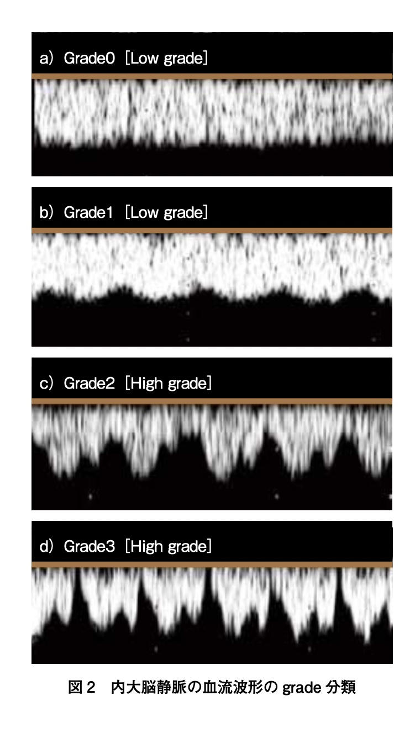
内大脳静脈のゆらぎ
・IVHの好発部位である、脳室上衣下層の静脈はICVにながれこむ
・ICVの血流は通常、定常流であるが、後負荷過剰の心ポンプ不全のときには、心房収縮と一致して血流がゆらぐことが報告されている
・ICVのゆらぎが、静脈うっ血の指標となっている可能性が考えられている
Grade0：血流速度が一定で定常流波形であるもの
Grade1：血流波形の流速の最低値が最大流速の半分以下とならない範囲で血流波形に揺らぎがあるもの
Grade2：血流波形の流速の最低値が最大流速の半分未満となるが 0cm/s にはならず揺らぎがあるもの
Grade3：血流波形の流速の一部が 0cm/s になる揺らぎを認めるもの。
本症例 日齢1 ＡＭ
→Grade 2程度のゆらぎを認めた
Notes:
IVH の好発部位である左右の上衣下静脈や脈絡叢静 脈の血流は左右の ICV に流れ込む。ICV はその後，大 大脳静脈に流れ込み，さらに直静脈洞に流れ，血流が 心臓へと向かっていく
このGradeを報告している青森県立中央病院のデータでは、Grade 0,1のなかで重症IVHだったのは0％で、Grade2、3の中で重症IVHだったのは4％（25人中1人）

Slide 22
出血後水頭症について
・IVHによる脳実質内出血は、脳室上衣下層の出血で髄質静脈灌流が障害され、脳実質に鬱血が起こることで生じる静脈性出血性梗塞と考えられている。
・出血塊による脳脊髄液の流路や吸収部位の閉塞、慢性くも膜炎による髄液吸収障害により、水頭症が進行することがあり、IVHが重症なほど頻度が高い。
・水頭症にいたると、脳圧亢進や脳室拡大による脳の発育障害、ヘモグロビン融解に起因する遊離鉄イオンの放出がフリーラジカルであることや炎症の波及から脳白質障害が数ヶ月にわたって進行する可能性がある

Slide 23
予後
日本のデータ（NRNJ 2003～2012年）として、極低出生体重児の報告
NICU死亡率 IVHなし…4.4%
IVH軽症（Papile分類 Grade1,2）…11.6%
IVH重症（Papile分類 Grade3,4）…44.5%
3歳時 脳性麻痺 IVHなし…6.9%
IVH軽症（Papile分類 Grade1,2）…12.6%
IVH重症（Papile分類 Grade3,4）…39.7%
3歳時 知的障害 IVHなし…15.5%
IVH軽症（Papile分類 Grade1,2）…19.7%
IVH重症（Papile分類 Grade3,4）…41.2%

Slide 24
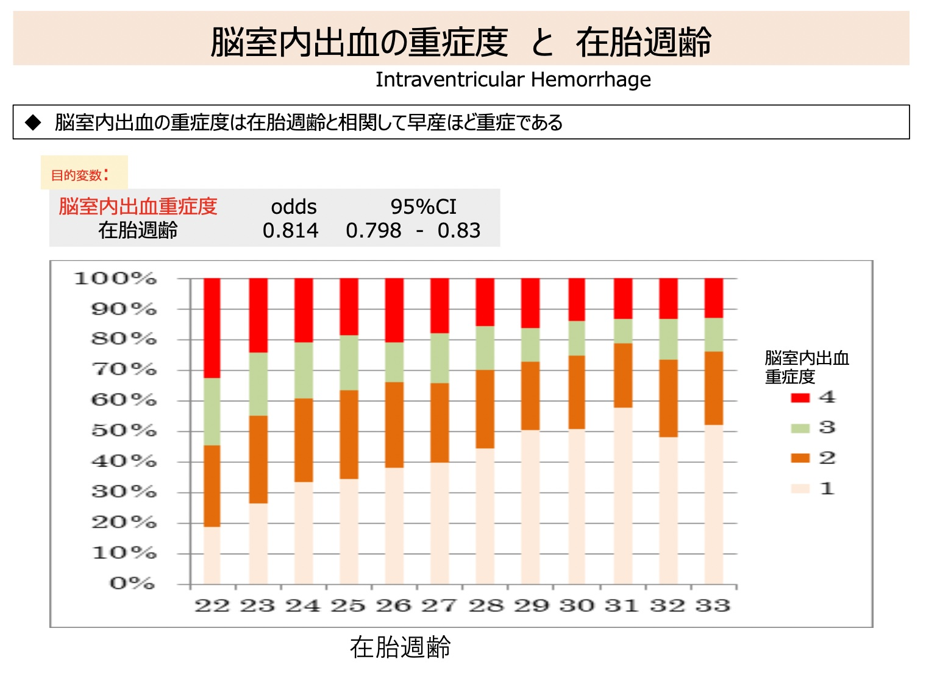
在胎24週の出生のうち、
約40%が重症ＩＶＨをおこす

Slide 25
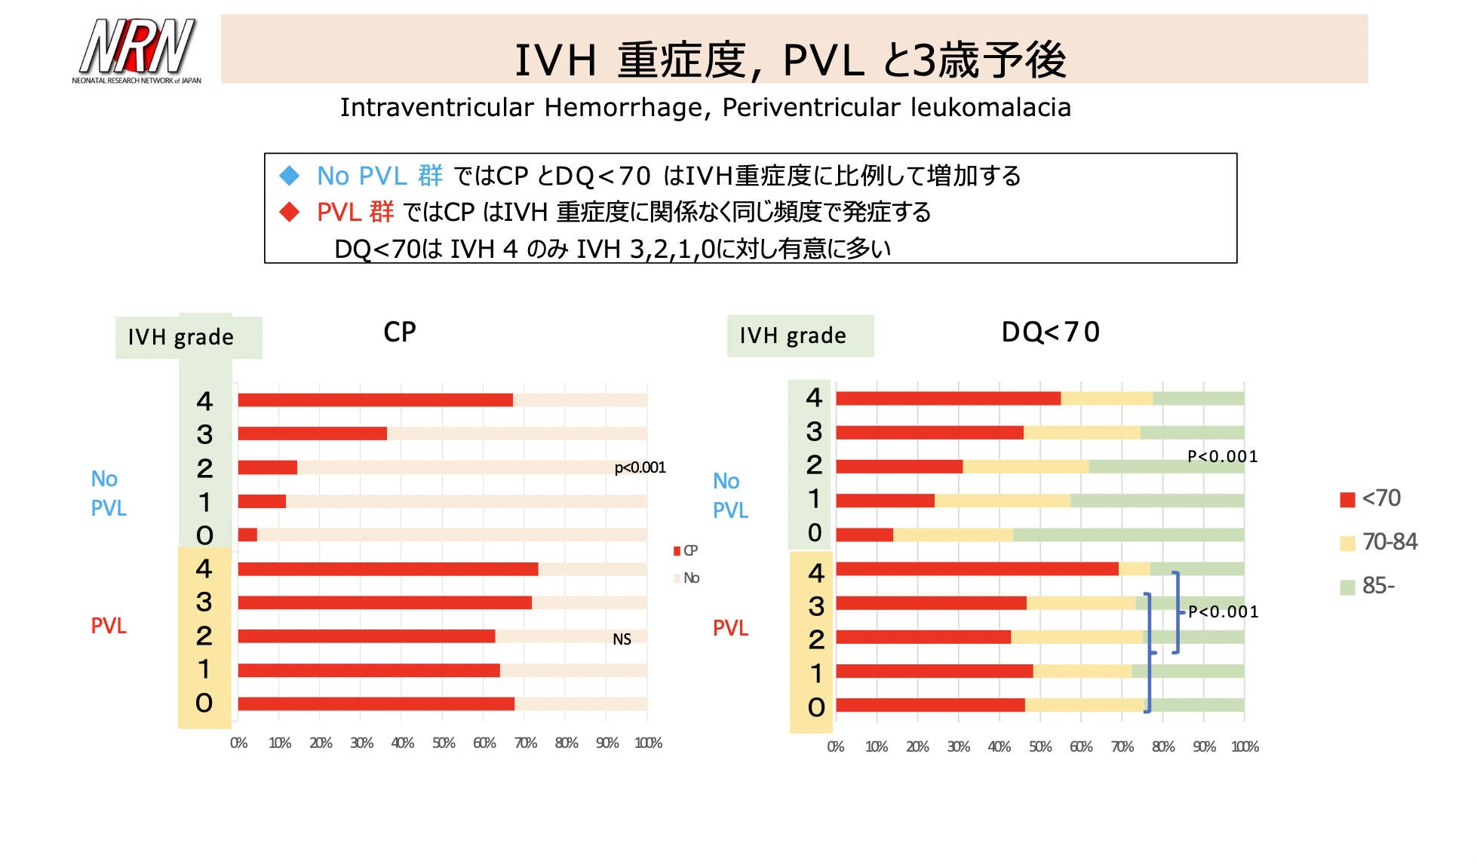
Grade4のIVHを認めた児の70%は脳性麻痺をきたし、55％はDQ<70である

Slide 26
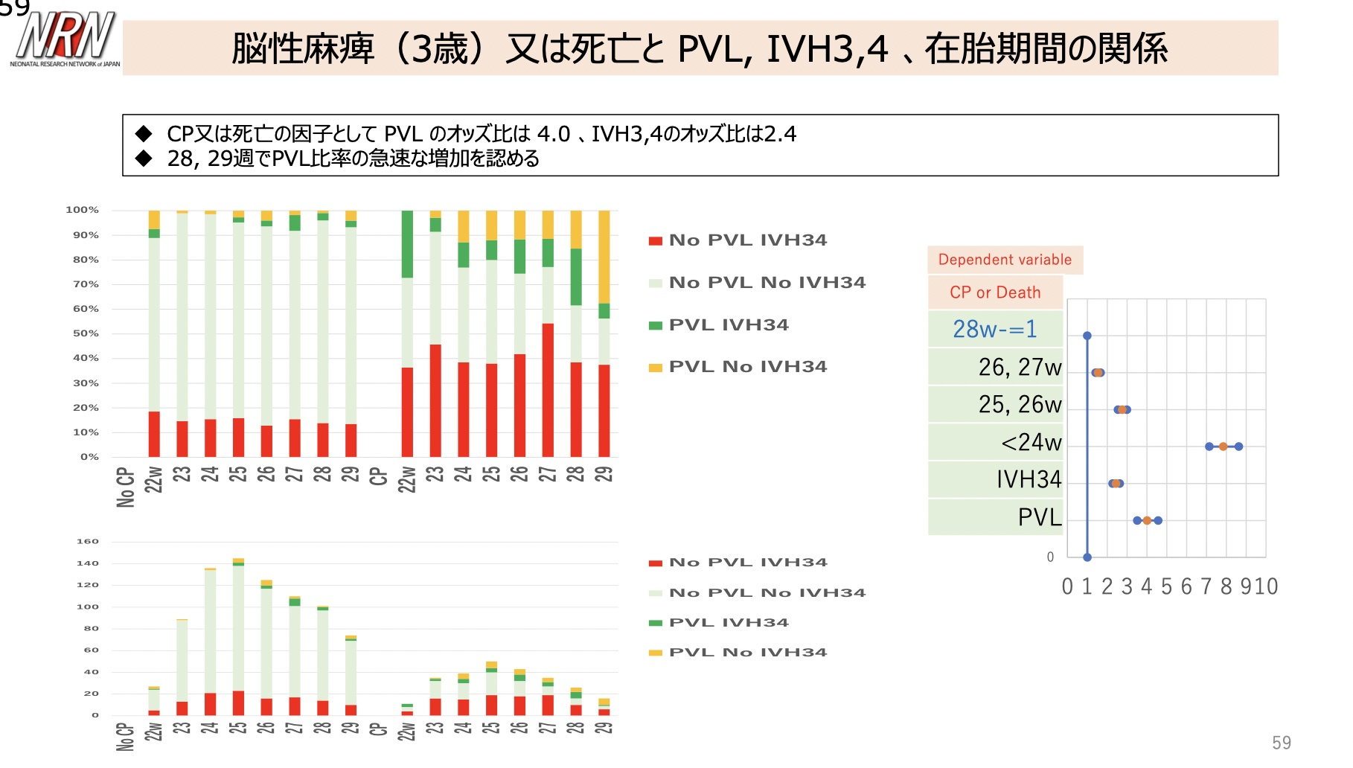
Notes:
24週のＣＰなしのうち、15%はIVH 3、4の人がいる
ＣＰありのうち半分はＩＶＨ 3、4の人がいる

Slide 27
